Slide 1
Mathematik 8 Abels

Slide 2
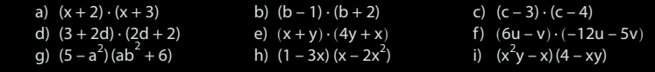

Slide 3
Die Binomischen Formeln

Slide 4
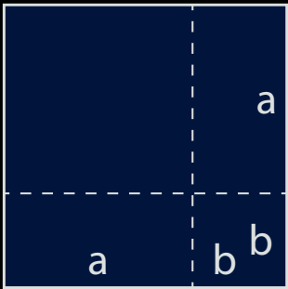

$$A=…$$

Slide 5
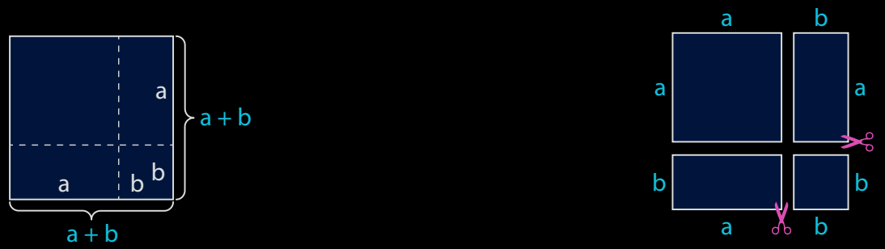

Die 1. Binomische Formel
$${\left(a+b\right)}^{2}=a^{2}+2ab+b^{2}$$

Slide 6
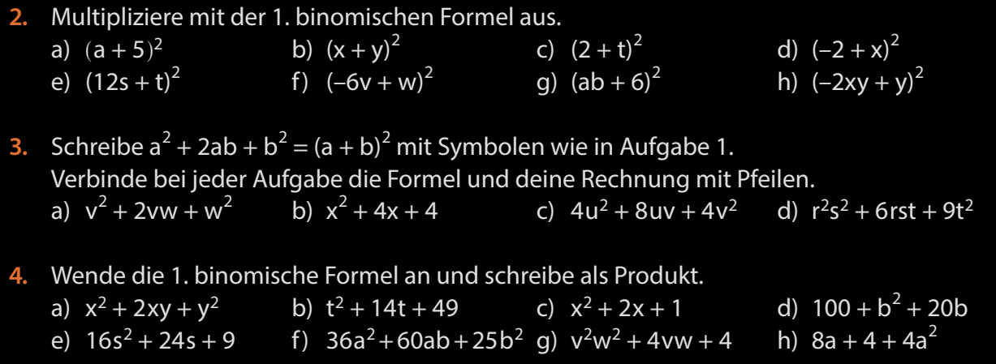
Fun97

Slide 7
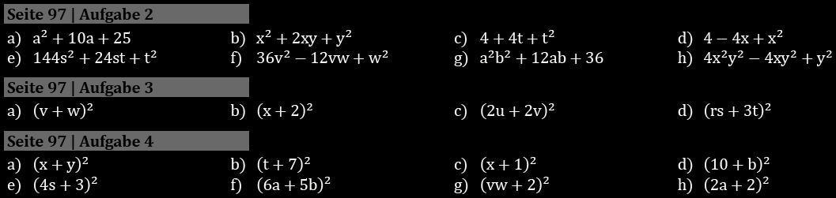
Fun97

Slide 8
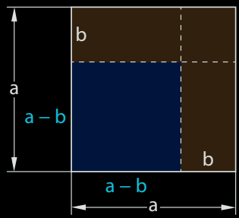
$$A=…$$

Slide 9
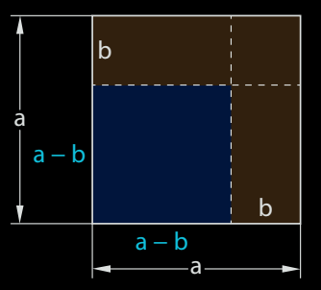
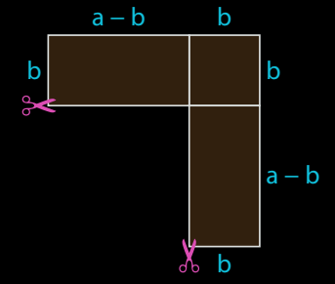

Die 2. Binomische Formel
$${\left(a−b\right)}^{2}=a^{2}−2ab+b^{2}$$

Slide 10
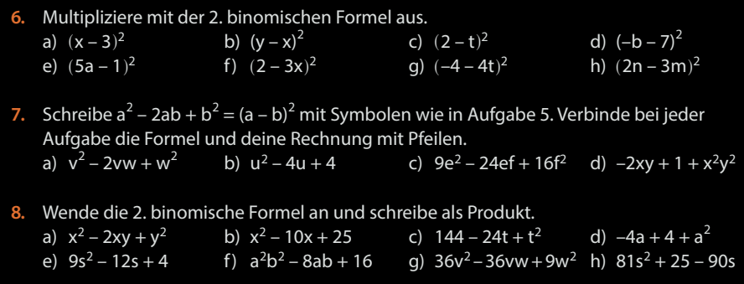
Fun98

Slide 11
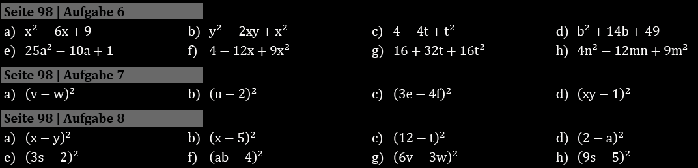
Fun98

Slide 12
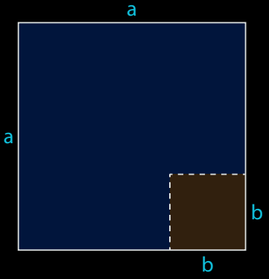
$$A=…$$

Slide 13
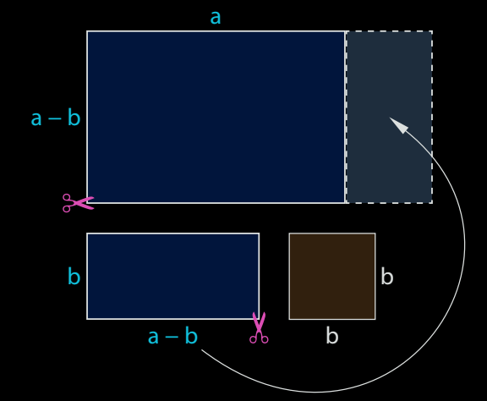
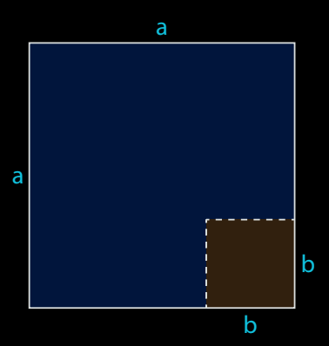
Die 3. Binomische Formel
$$\left(a+b\right)⋅(a−b)=a^{2}−b^{2}$$

Slide 14
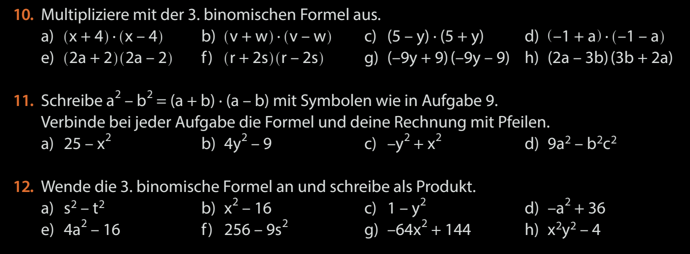
Fun99

Slide 15
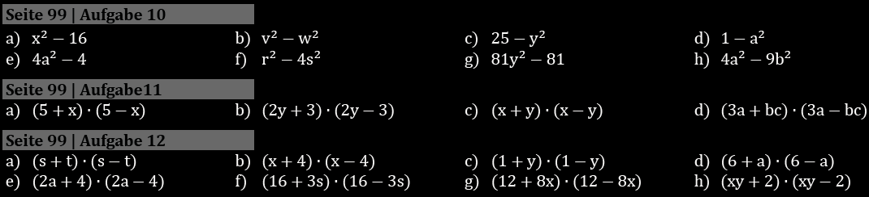
Fun99

Slide 16
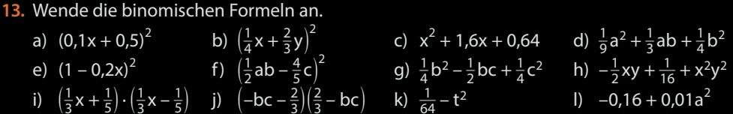
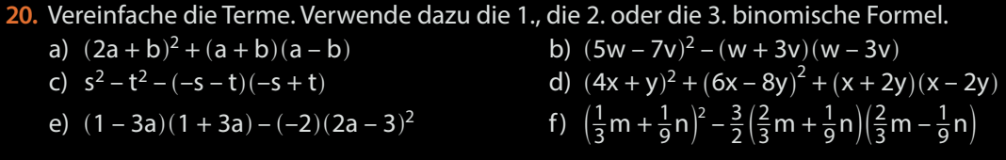
Fun100

